Slide 1
Муниципальное бюджетное учреждение дополнительного
образования «Центр детского творчества» г.Волгодонска
Социальный проект
«Поколение ZОЖ»
E-mail: centrtwor@yandex.ru

Slide 2
Муниципальное бюджетное учреждение дополнительного образования «Центр детского творчества» г.Волгодонска – это многопрофильный образовательный комплекс, который является опорным учреждением в системе дополнительного образования города по художественно-эстетическому развитию и инновационным формам обучения, в котором дети и подростки раскрывают не только творческие способности и таланты, но и уникальная среда для развития ценностного отношения к здоровью, направленности на ведение ЗОЖ, профилактики негативных явлений в детско-подростковой среде.

Slide 3
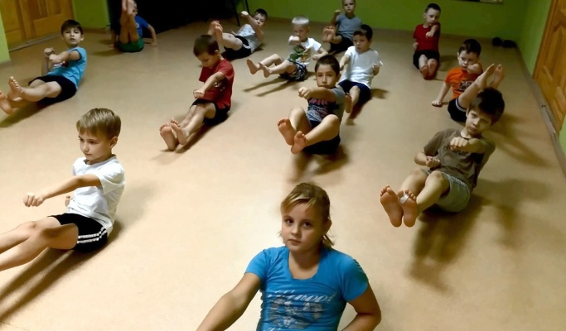
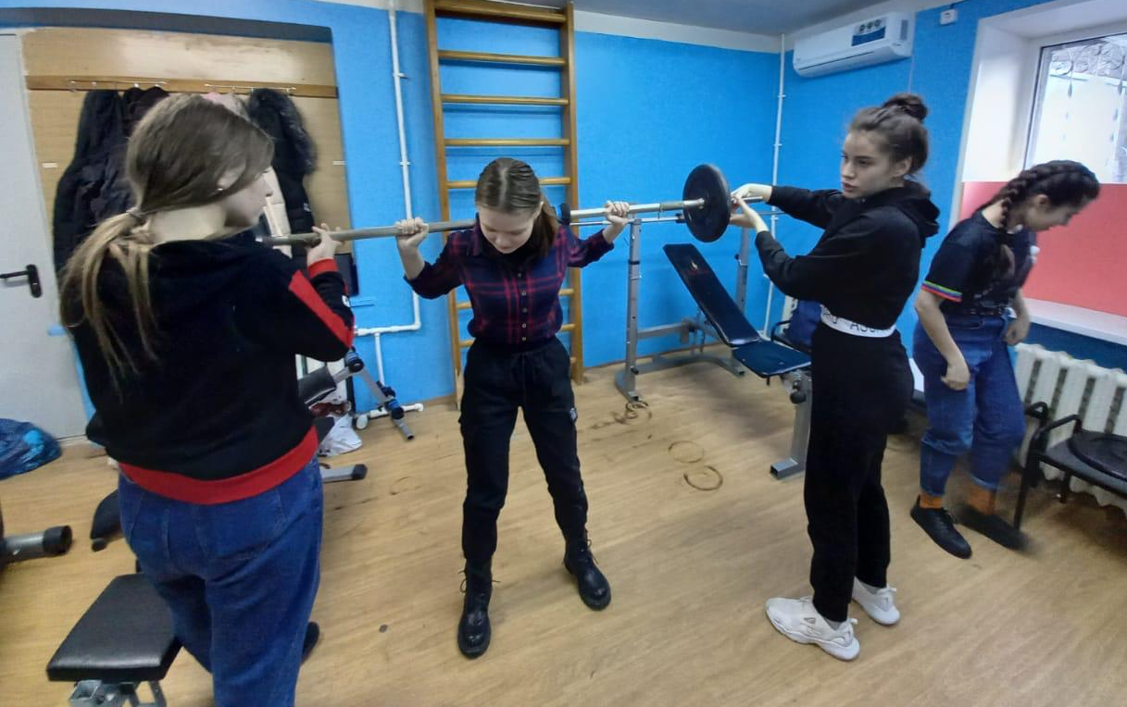
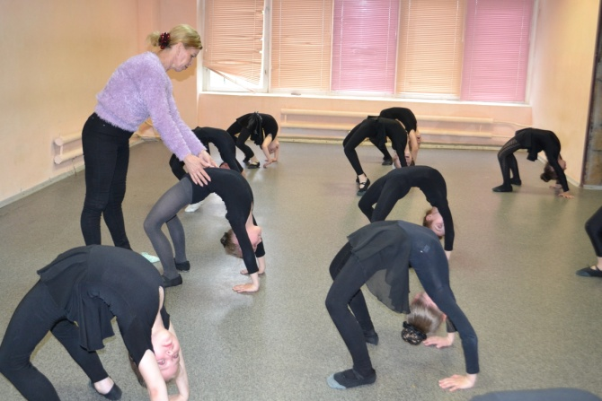
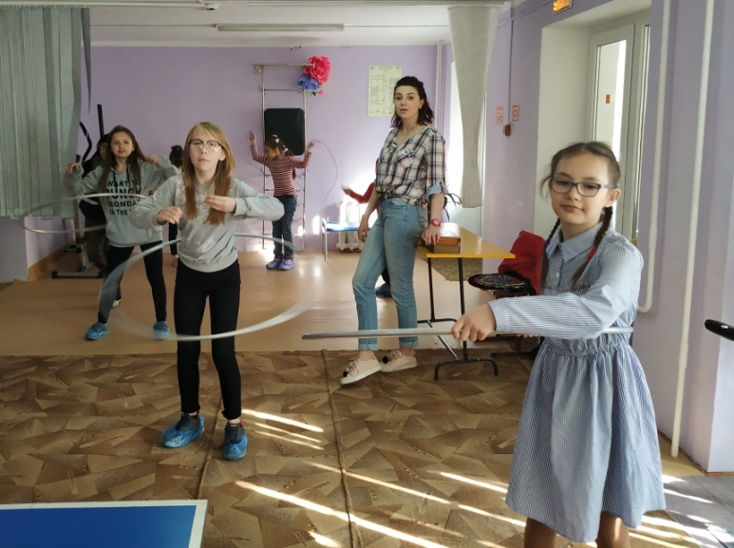
В Центре детского творчества накоплен богатый опыт работы по сохранению здоровья через активное творчество и движение, приобщению детей к здоровому образу жизни

Slide 4
Актуальность проекта
Проблема здоровья в XXI веке вышла в разряд первостепенных проблем. Современная социально-экономическая ситуация, падение уровня жизни и экологическое неблагополучие отрицательно сказываются на здоровье всего населения, но более всего на здоровье детей и молодежи, что вызывает особую тревогу. С каждым годом увеличивается количество обучающихся, имеющих проблемы со здоровьем, в том числе из-за малоподвижного времяпровождения.
Опрос детей и подростков, посещающих МБУДО «Центр детского творчества» показал, что более 50% респондентов выбирают кружки и секции физкультурно-спортивной направленности.
Поэтому необходимо оснащение спортивного зала в СП «Виктория» МБУДО «Центр детского творчества», что позволит не только увеличить охват детей дополнительным образованием, но и будет способствовать развитию физических способностей, спортивных достижений детей и подростков.

Slide 5
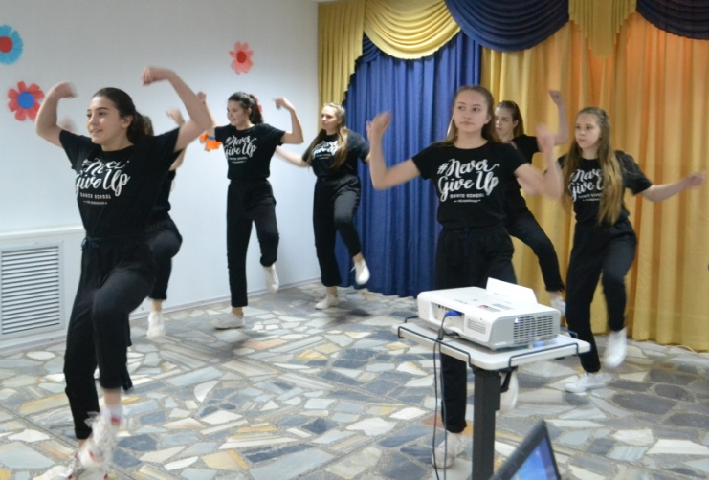
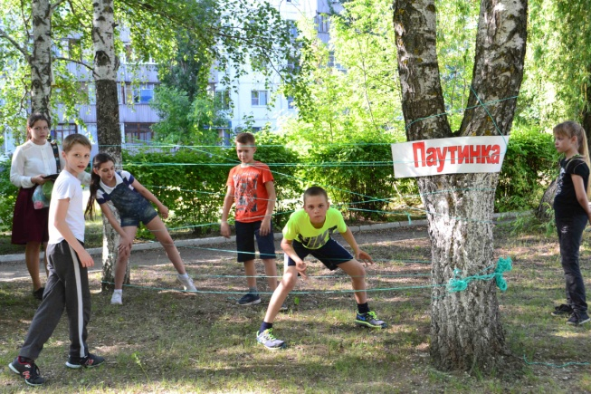
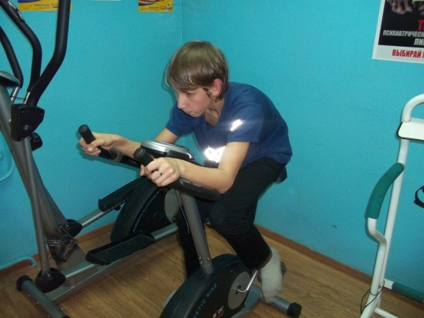
Цель проекта
Создание современной развивающей среды, способствующей вовлечению обучающихся в разнообразные виды активной здоровьеформирующей деятельности через организацию комплекса творческих, спортивных и познавательных мероприятий, призванных показать как здорово, престижно и интересно вести здоровый образ жизни

Slide 6
Задачи:
Оснастить спортивный зал СП «Виктория» МБУДО «Центр детского творчества» новым оборудованием;
Формировать установки на ведение и активную пропаганду здорового образа жизни;
Обучать ответственному отношению к способам и приемам сохранения и укрепления собственного здоровья;
Повышать двигательную активность воспитанников;
Содействовать профилактике вредных привычек.

Slide 7
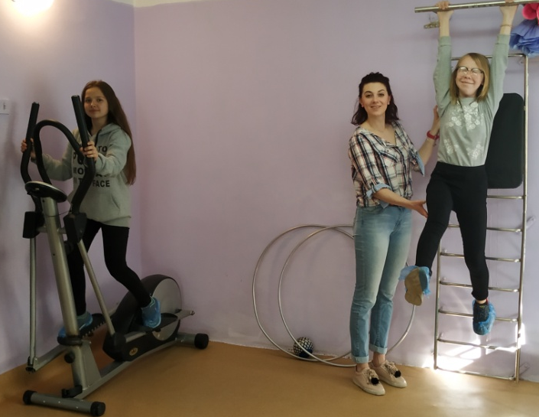
Срок реализации проекта – апрель 2021 – май 2022 года
Целевые группы, на которые направлен проект:
дети и подростки, посещающие СП «Виктория» МБУДО «Центр детского творчества»
Участники проекта:
- обучающиеся СП «Виктория»;
- педагоги МБУДО «Центр детского творчества»;
- родители (законные представители) обучающихся;
- администрация учреждения

Slide 8
Проект «Поколение ZОЖ» позволит:
создать условия для занятий физической культурой и спортом в тренажерном зале на базе СП «Виктория», в том числе в рамках подготовки к сдаче нормативов ГТО;
увеличить охват детей и подростков физкультурно-спортивной деятельностью, в том числе с использованием тренажеров;
организовать отряд наставников из числа подростков, занимающихся в тренажерном зале, которые будут проводить «Веселые спортивные переменки» для детей Центра раннего развития;
снизить процент употребления психоактивных веществ;
создать банк методических разработок: конспектов развивающих занятий, физкультурно-спортивных праздников, подвижных игр; схем выполнения упражнений на тренажерах (технологических карт).

Slide 9
Планируемые показатели эффективности
Оснащение тренажерного зала для детей и подростков в СП «Виктория» новым оборудованием.
Увеличение количества детей и подростков, систематически занимающихся физкультурой и спортом, ведущих и пропагандирующих ЗОЖ.
Организация и проведение физкультурно-спортивных, профилактических мероприятий для жителей микрорайона.
Организация отряда наставников из числа подростков, занимающихся в тренажерном зале, которые будут проводить «Веселые спортивные переменки» для детей Центра раннего развития.
Представление опыта по реализации проекта на сайте образовательного учреждения, в средствах массовой информации: телекомпании «ТНТ», печатных изданиях «Блокнот», «Волгодонск ПРО».

Slide 10
Муниципальное бюджетное учреждение дополнительного
образования «Центр детского творчества» г.Волгодонска
Социальный проект
«Поколение ZОЖ»
E-mail: centrtwor@yandex.ru

